Slide 1
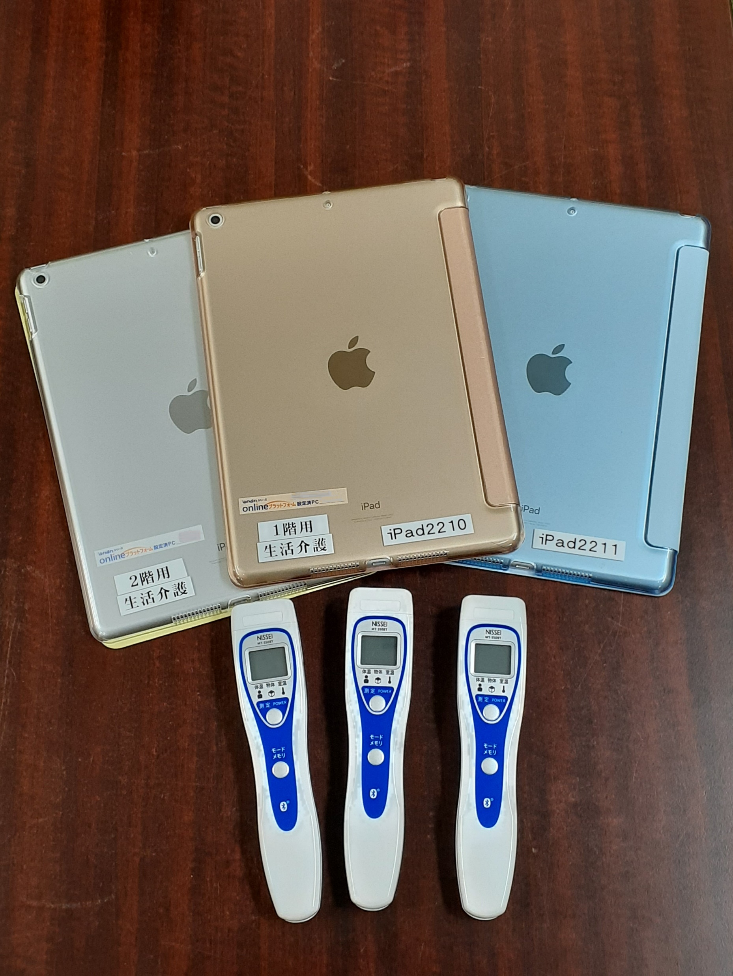
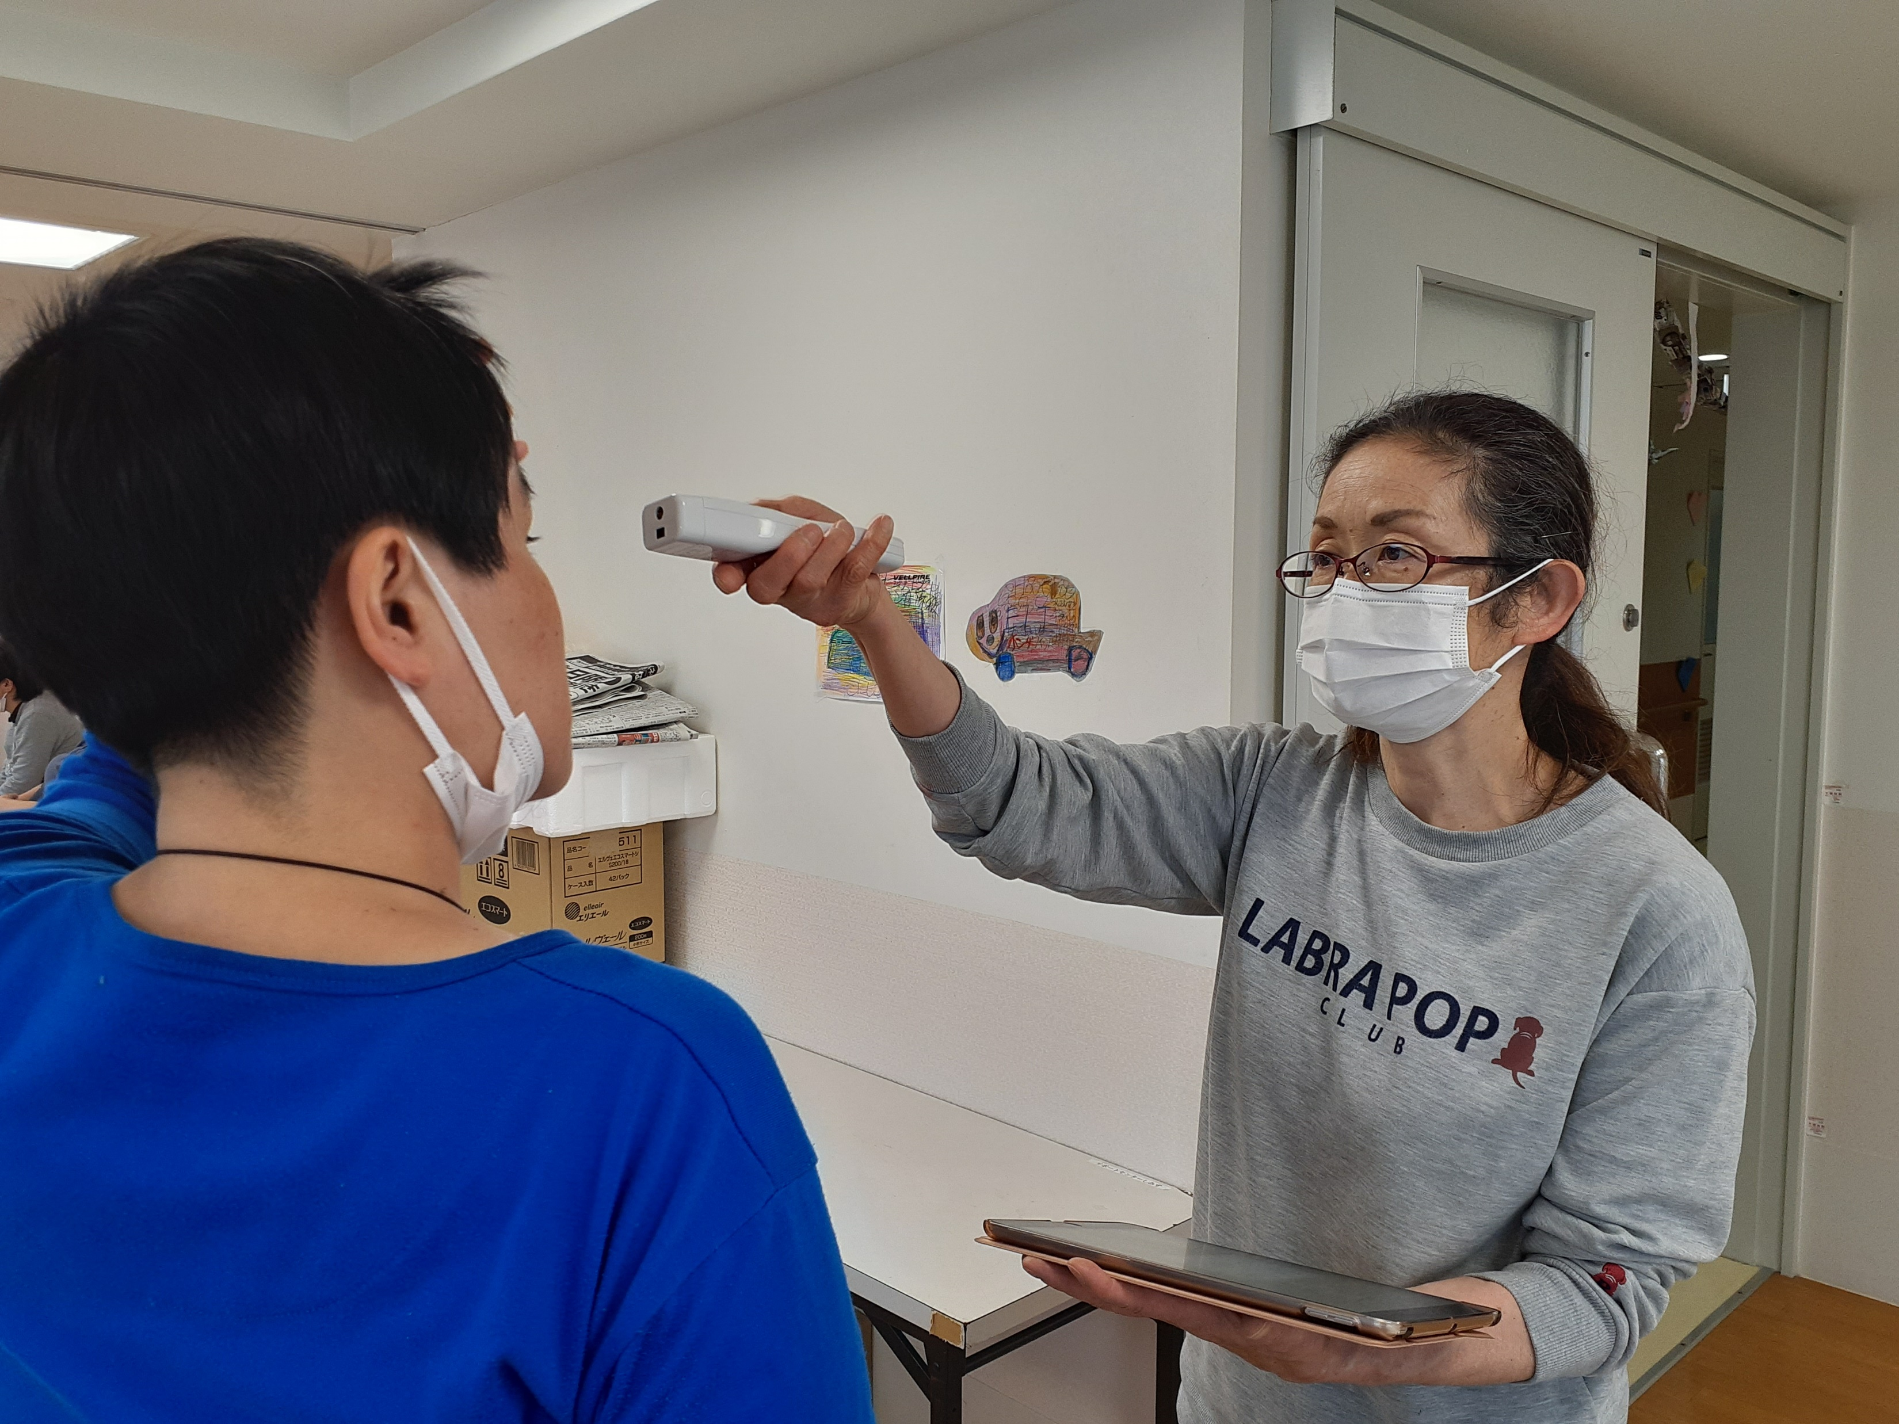
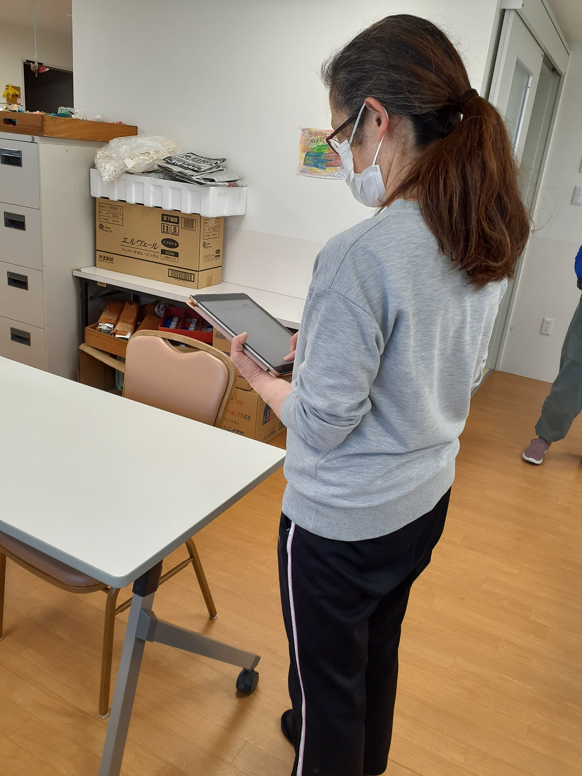


令和５年度（令和４年度からの繰越分）障がい福祉分野のICT導入支援事業
【法人名】社会福祉法人 慶徳会
【事業所名】障がい者サポートセンターしみず
【提供サービス】生活介護
タブレット導入で支援記録の作成を効率化！
手書きメモからICTを活用した情報共有・伝達へ
導入機器等の内容
タブレット：３台
皮膚赤外線体温計：３台
ソフトウェア（■記録 ■情報共有 ）
➪ほのぼのケアパレット
Wi－Fi・アクセスポイント：３台
導入の理由（抱えていた課題）
〇支援記録を含めほとんどの記録を手書きで行い、支援中はメモをとっ
て後から記録用紙に清書していたため、二度手間になっていた。
〇後から清書するため、リアルタイムで記録の
確認ができなかった。
〇感染予防対策として、１日２回検温を行っているが、
検温の結果をメモから支援記録に転記する必要があった。

Slide 2
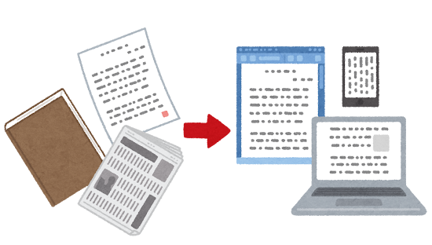

令和５年度（令和４年度からの繰越分）障がい福祉分野のICT導入支援事業
【法人名】社会福祉法人 慶徳会
【事業所名】障がい者サポートセンターしみず
【提供サービス】生活介護
タブレット導入で支援記録の作成を効率化！
手書きメモからICTを活用した情報共有・伝達へ
導入の効果（詳細）
・タブレットで直接記録できるようになり、後から清書する必要がなく
なった。
・事業所内のどこにいてもリアルタイムで情報の共有・伝達ができるよ
うになった。
・データ管理することで紙代や印刷代が減少した
・今まで転記していた時間を、ご利用者支援に充てる
ことができた。
年間業務時間削減率： ２０ ％
→これにより確保できた時間を「ご利用者支援」や
「職員間のコミュニケーション」に活用した！
紙代、印刷代、残業代の縮減
→これにより確保できたお金を、建物の補修やエアコン洗浄などの「事業
所の環境整備」に充当した！

Slide 3



令和５年度（令和４年度からの繰越分）障がい福祉分野のICT導入支援事業
【法人名】社会福祉法人 慶徳会
【事業所名】障がい者サポートセンターしみず
【提供サービス】生活介護
タブレット導入で支援記録の作成を効率化！
手書きメモからICTを活用した情報共有・伝達へ
導入の進め方
① 現場で使用している記録用紙やメモの活用方法を確認し
メリットやデメリット について聞き取りを行った。
② ①を踏まえて台数や使用方法を決定した。
〈工夫した点〉
・ICT推進担当者を決め、まずは担当者で運用を開始し、使用に慣れてきてから勉強
会を開催し他の職員に伝達した。
・運用しながら使用方法の見直しを行い、より使いやすくなるよう改善を行った。
職員の声
〈良かった点〉
・メモを清書する必要がなくなり二度手間にならず楽になった。
・伝達忘れの防止とリアルタイムでの情報共有。
・印刷の手間が省けた。
〈他に導入したい機器等とその理由〉
・ソフトウェアの充実：支援記録だけではなく個別支援計画や会議録
の入力など一元管理したい。
・インカム：ご利用者に配慮しつつ声を掛け合いながら情報共有がしたい。

